Slide 1


2.1 集成电路运算放大器
2.2 理想运算放大器
2.3 基本线性运放电路
2.4 同相输入和反相输入放大电
路的其他应用

Slide 2
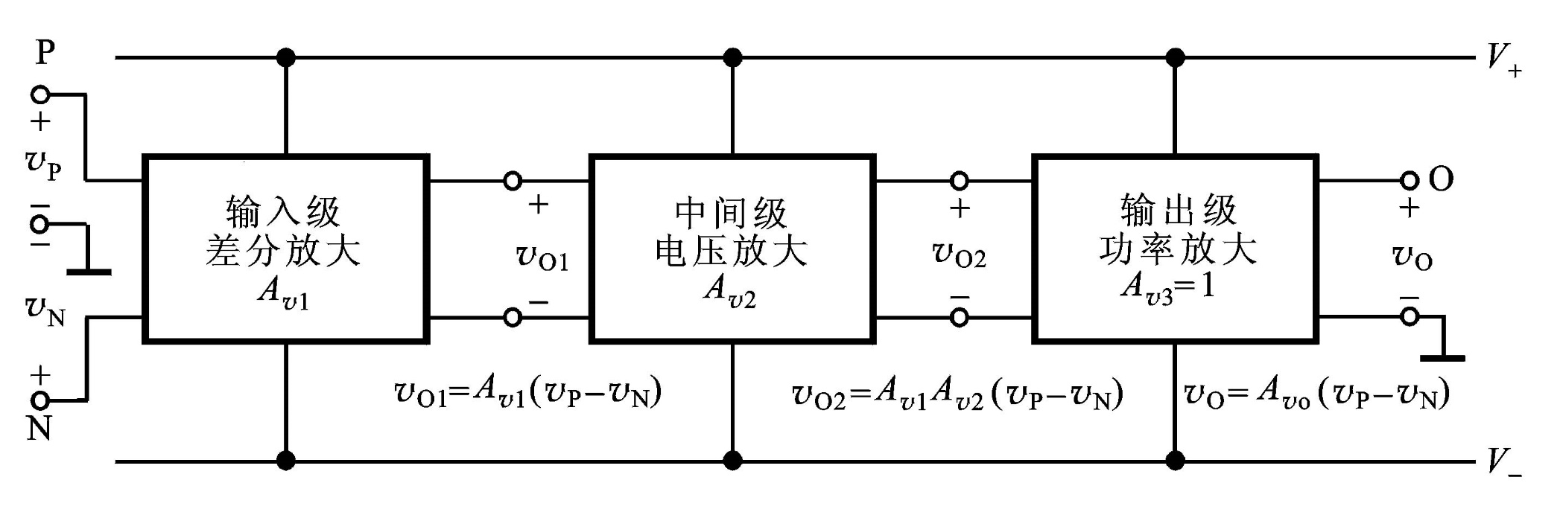
2.1 集成电路运算放大器
1. 集成电路运算放大器的内部组成单元
图2.1.1 集成运算放大器的内部结构框图

Slide 3
1.输入级 使用高性能的差分放大电路，它必须对共模信号有很强的抑制力，而且采用双端输入双端输出的形式。
2.电压放大级 要提供高的电压增益，以保证
运放的运算精度。中间级的电路形式多为差分电
路和带有源负载的高增益放大器。
3.输出级 由PNP和NPN两种极性的三极
管或复合管组成，以获得正负两个极性的输出电
压或电流。具体电路参阅功率放大器。
4.偏置电路 提供稳定的几乎不随温度而
变化的偏置电流，以稳定工作点。

Slide 4
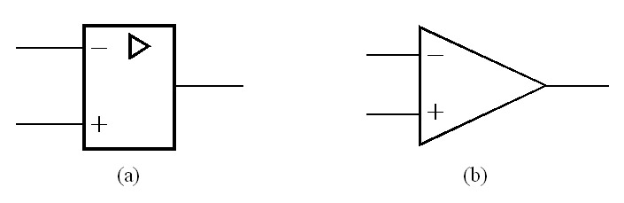
2.1 集成电路运算放大器
1. 集成电路运算放大器的内部组成单元
图2.1.2 运算放大器的代表符号
（a）国家标准规定的符号 （b）国内外常用符号

Slide 5
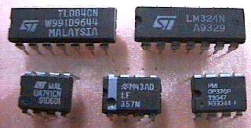
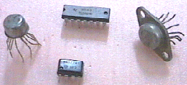
运算放大器外形图

Slide 6
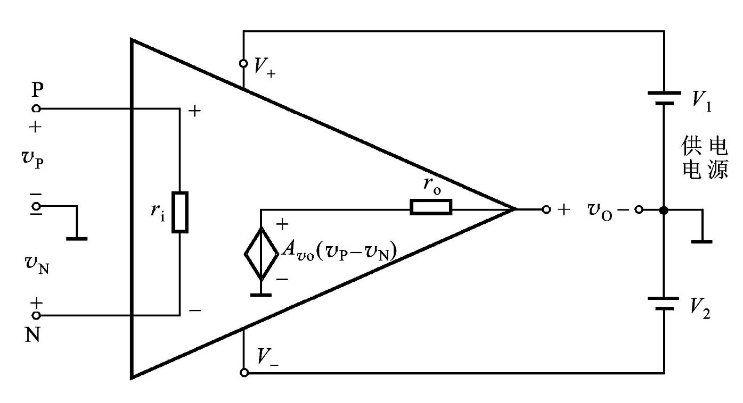
2. 运算放大器的电路模型
通常：
开环电压增益
A_{vo}的≥10⁵ （很高）
输入电阻
r_{i} ≥ 10⁶Ω （很大）
输出电阻
r_{o} ≤ 100Ω （很小）
图2.1.3 运算放大器的电路模型
v_{O}＝A_{vo}(v_{P}－v_{N}) （ V－＜ v_{O} ＜V＋ ）
注意输入输出的相位关系

Slide 7

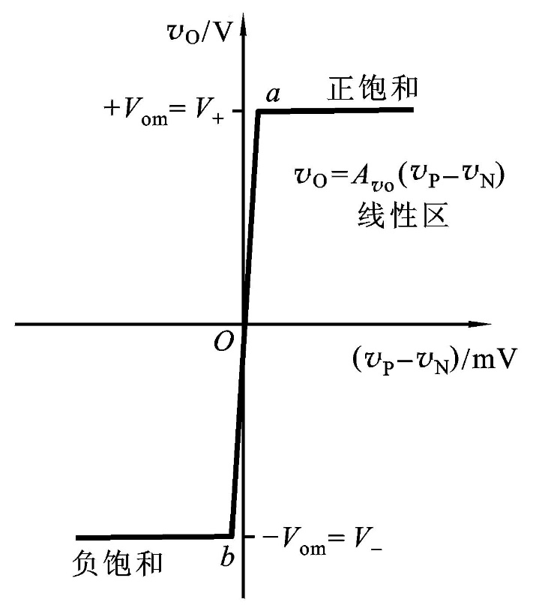
2. 运算放大器的电路模型
当A_{vo}(v_{P}－v_{N}) ≥V＋ 时
v_{O}＝ V＋
当A_{vo}(v_{P}－v_{N}) ≤ V₋时
v_{O}＝ V₋
电压传输特性
v_{O}＝ f (v_{P}－v_{N})
线性范围内
v_{O}＝A_{vo}(v_{P}－v_{N})
A_{vo}——斜率
end

Slide 8
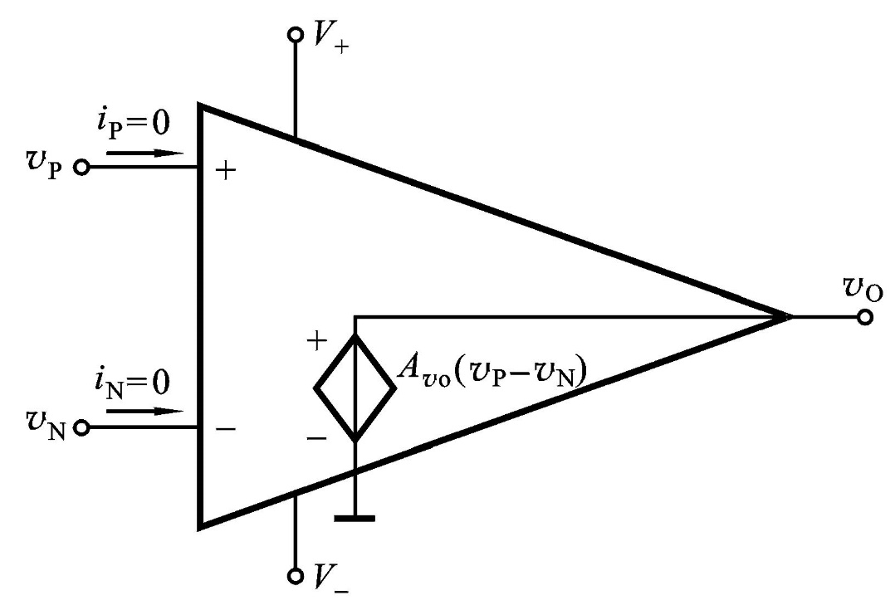

2.2 理想运算放大器
1. v_{o}的饱和极限值等于运放的电源电压V＋和V－
2. 运放的开环电压增益很高
若（v_{P}－v_{N}）＞0
则 v_{O}= +V_{om}=V＋
若（v_{P}－v_{N}）＜0
则 v_{O}= –V_{om}=V－
图2.2.1 运放的简化电路模型
3. 若V－< v_{O} <V＋
则 （v_{P}－v_{N}）→0
理想：r_{i}≈∞
r_{o}≈0
A_{vo}→∞
v_{o}＝A_{vo}(v_{p}－v_{n})
4. 输入电阻r_{i}的阻值很高
使 i_{P}≈ 0、i_{N}≈ 0
5. 输出电阻很小， r_{o} ≈ 0

Slide 9
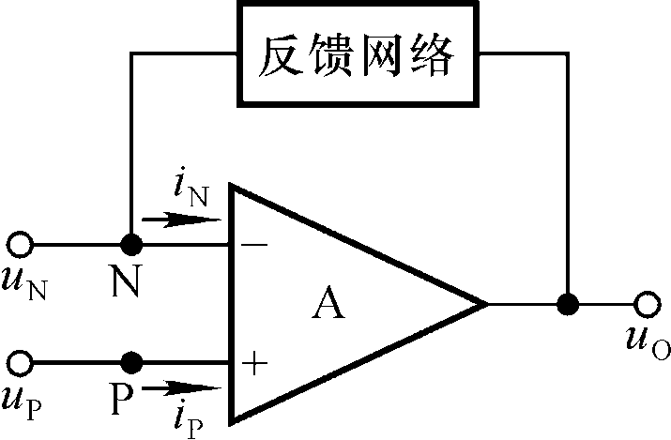
一、概述
1. 理想运放的参数特点
A_{od}、 r_{id} 、f_{H} 均为无穷大，r_{o}、失调电压及其温漂、失调电流及其温漂、噪声均为0。
2. 集成运放的线性工作区: u_{O}＝A_{od}(u_{P}－ u_{N})
电路特征：引入电压负反馈。
无源网络
因为u_{O}为有限值， A_{od}＝∞，所以 u_{N}－u_{P}＝0，即
u_{N}＝u_{P}…………虚短路
因为r_{id}＝∞，所以
i_{N}＝i_{P}＝0………虚断路

Slide 10
3. 研究的问题
（1）运算电路：运算电路的输出电压是输入电压某种运算的结果，如加、减、乘、除、积分、微分等
（2）描述方法：运算关系式 u_{O}＝f (u_{I})
（3）分析方法：“虚短”和“虚断”是基本出发点。
4、学习运算电路的基本要求
（1）识别电路；
（2）掌握输出电压和输入电压运算关系式的求解方法。

Slide 11
2.3 基本线性运放电路
2.3.1 同相放大电路
2.3.2 反相放大电路

Slide 12
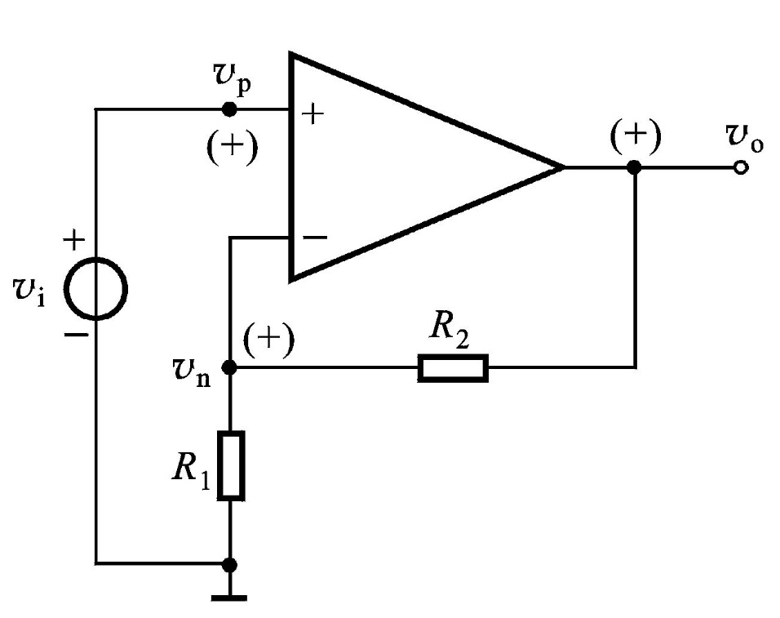
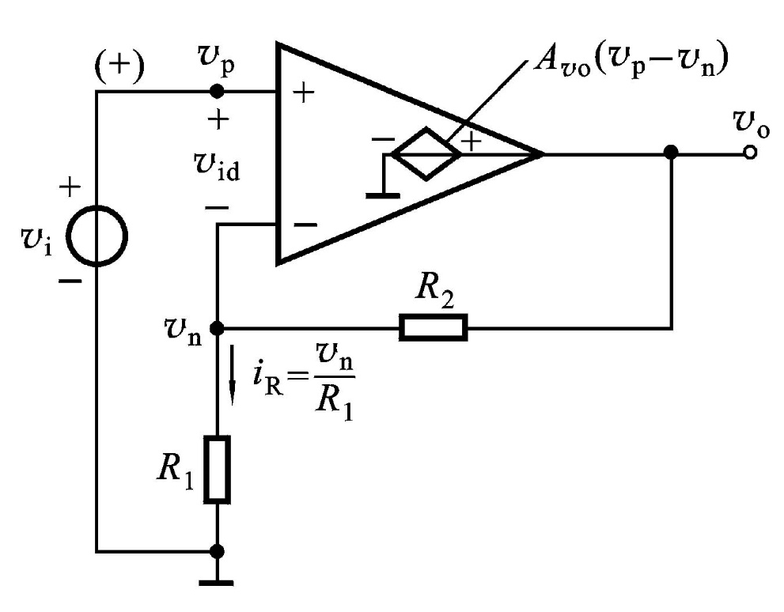
2.3.1 同相放大电路
1. 基本电路
（a）电路图 （b）小信号电路模型
图2.3.1 同相放大电路

Slide 13
2.3.1 同相放大电路
2. 负反馈的基本概念
开环
闭环
反馈：将放大电路输出量，通过某种方式送回到输入回路的过程。
瞬时电位变化极性——某时刻电位的斜率
电路有 v_{o} ＝ A_{vo} (v_{p}－v_{n})
引入反馈后
v_{n}≠ 0，v_{p}(v_{i})不变
→ (v_{p}－v_{n})↓
→ v_{o}↓
使输出减小了，增益A_{v}＝v_{o}/v_{i}下降了，这时的反馈称为负反馈。

Slide 14
2.3.1 同相放大电路
3. 虚假短路
图中输出通过负反馈的作用，使v_{n}自动地跟踪v_{p}，
即v_{p}≈v_{n}，或v_{id}＝v_{p}－v_{n}≈0。这种现象称为虚假短路，简称虚短
由于运放的输入电阻r_{i}很大，所以，运放两输入端之间的
i_{p}＝-i_{n} ＝ (v_{p}－v_{n}) / r_{i} ≈0，这种现象称为虚断。
由运放引入负反馈而得到的虚短和虚断两个重要概念，是分析由运放组成的各种线性应用电路的利器，必须熟练掌握。

Slide 15
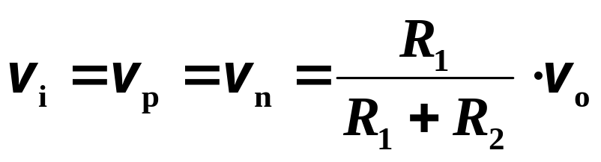
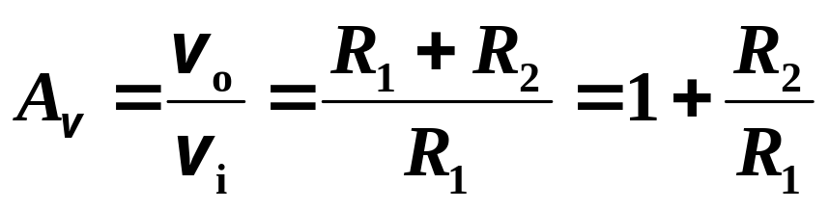
2.3.1 同相放大电路
4. 几项技术指标的近似计算
（1）电压增益A_{v}
根据虚短和虚断的概念有
v_{p}≈v_{n}， i_{p}＝-i_{n}＝0
所以
（可作为公式直接使用）

Slide 16
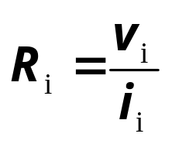
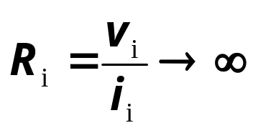
2.3.1 同相放大电路
4. 几项技术指标的近似计算
（2）输入电阻R_{i}
输入电阻定义
根据虚短和虚断有
v_{i}＝v_{p}，i_{i} ＝ i_{p}≈0
所以
R_{o}→0
（3）输出电阻R_{o}

Slide 17
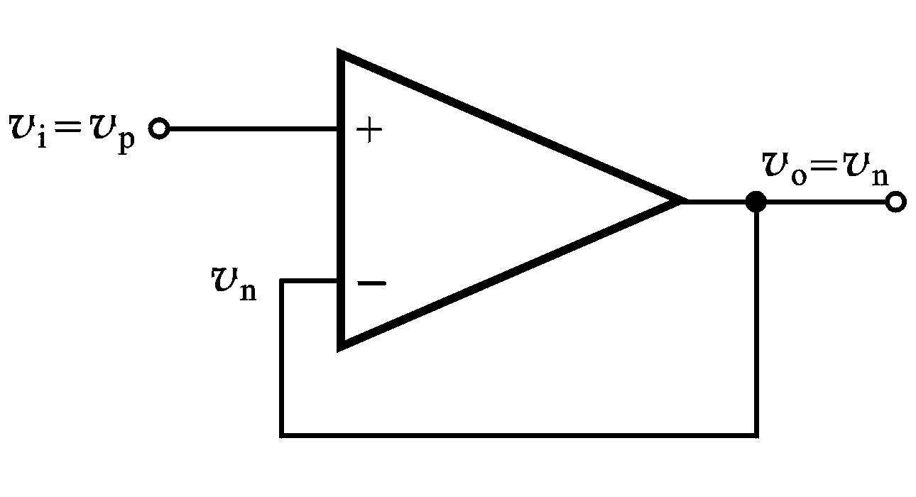
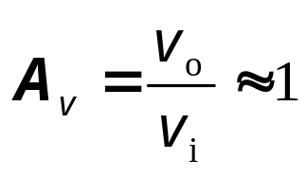
2.3.1 同相放大电路
5. 电压跟随器
根据虚短和虚断有
v_{o}＝v_{n}≈ v_{p}＝ v_{i}
（可作为公式直接使用）

Slide 18
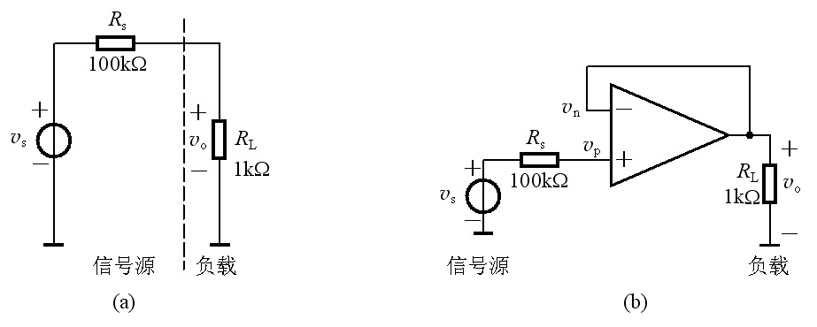
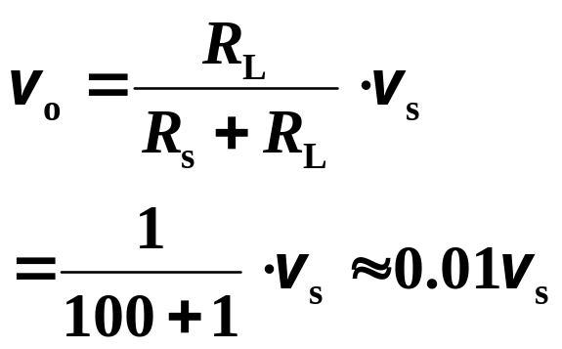
电压跟随器的作用
无电压跟随器时
负载上得到的电压
电压跟随器时
i_{p}≈0，v_{p}＝v_{s}
根据虚短和虚断有
v_{o}＝v_{n}≈ v_{p}＝ v_{s}

Slide 19
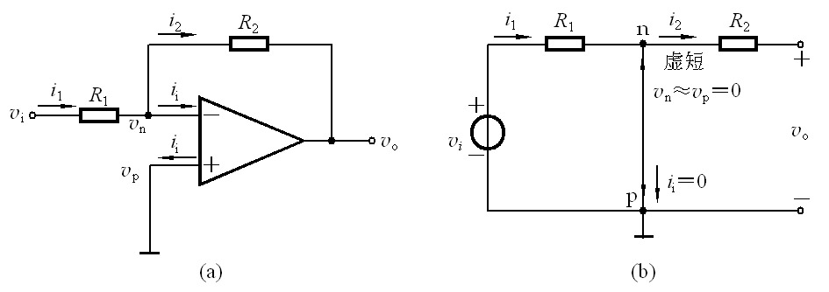
2.3.2 反相放大电路
1. 基本电路
（a）电路图 （b）由虚短引出虚地v_{n}≈0
图2.3.5 反相放大电路

Slide 20
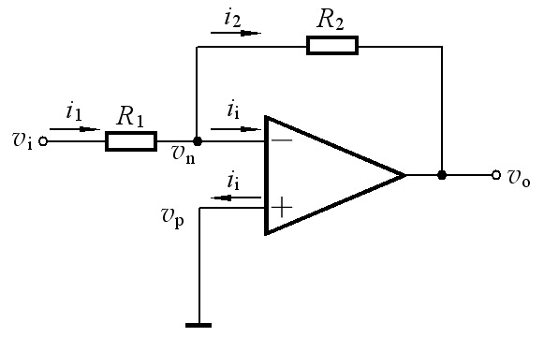
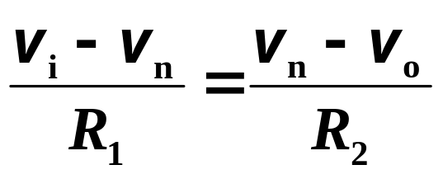
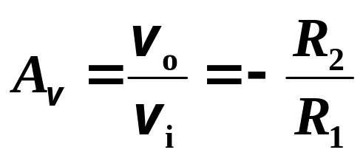
2.3.2 反相放大电路
2. 几项技术指标的近似计算
（1）电压增益A_{v}
根据虚短和虚断的概念有
v_{n}≈ v_{p}＝ 0 ， i_{i}＝0
所以 i₁＝i₂
即
（可作为公式直接使用）

Slide 21
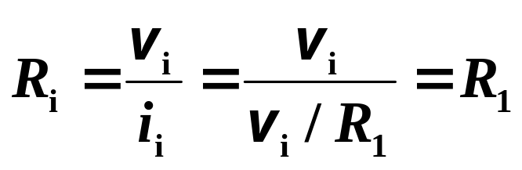
2.3.2 反相放大电路
2. 几项技术指标的近似计算
（2）输入电阻R_{i}
（3）输出电阻R_{o}
R_{o}→0

Slide 22
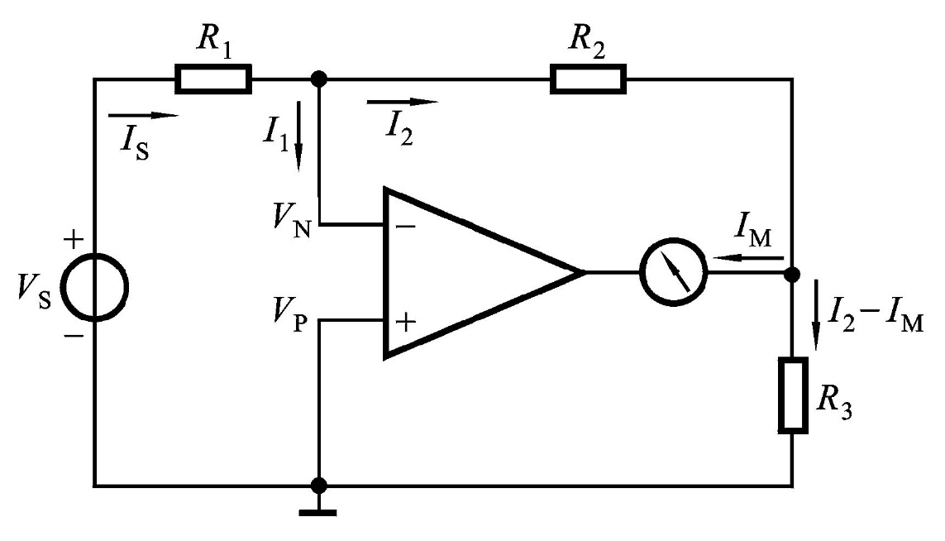
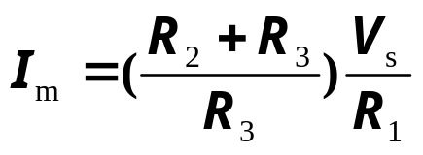
例2.3.3直流毫伏表电路
当R₂>> R₃时，
（1）试证明V_{s}＝( R₃R₁/R₂ ) I_{m}
（2）R₁＝R₂＝150kΩ，R₃＝1kΩ，输入信号电压V_{s}＝100mV时，通过毫伏表的最大电流I_{m(max)}＝？
解（1）根据虚断有 I_{i} =0
所以 I₂ = I_{s} = V_{s} / R₁
又根据虚短有 V_{p} = V_{n} =0
R₂和R₃相当于并联，所以 –I₂R₂ = R₃ (I₂ - I_{m} )
所以
当R₂>> R₃时，V_{s}＝( R₃R₁/R₂ ) I_{m}
（2）代入数据计算即可
end

Slide 23
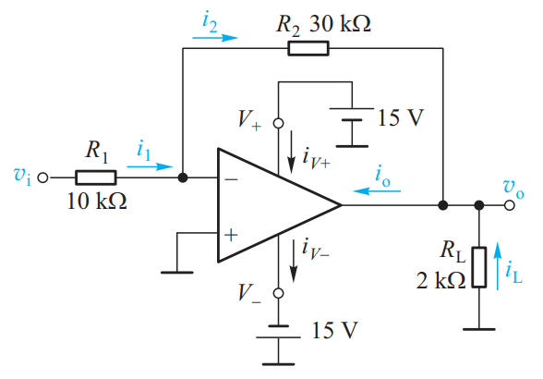


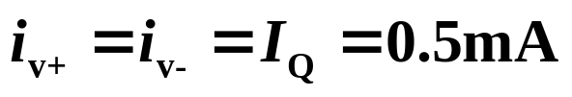
2.3.2 反相放大电路
例: 设信号为零时电源引脚电流I_{Q}=0.5mA（也称为静态电流）。电路输出驱动一个2kΩ的负载。(1) v_{i} =0V时，求运放的输出电流、两电源引脚中的电流和运放的耗散功率；(2) v_{i} =3V时，再求(1)中的问题。
(1) v_{i} =0V时，
v_{o} =0V
解：

Slide 24
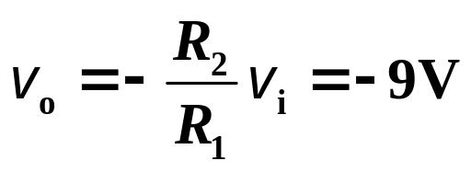
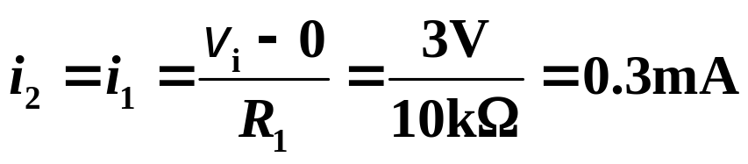
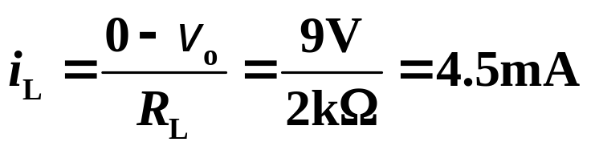
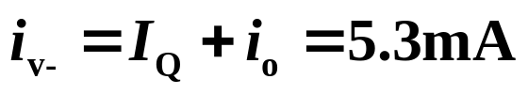

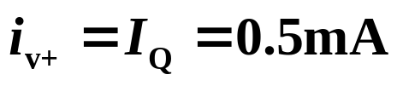
2.3.2 反相放大电路
例: 设信号为零时电源引脚电流I_{Q}=0.5mA（也称为静态电流）。电路输出驱动一个2kΩ的负载。(1) v_{i} =0V时，求运放的输出电流、两电源引脚中的电流和运放的耗散功率；(2) v_{i} =3V时，再求(1)中的问题。
(1) v_{i} =3V时，
解：
-9V

Slide 25
2.4 同相输入和反相输入放大电路的其他应用
2.4.1 求差电路
2.4.2 仪用放大器
2.4.3 求和电路
2.4.4 积分电路和微分电路

Slide 26
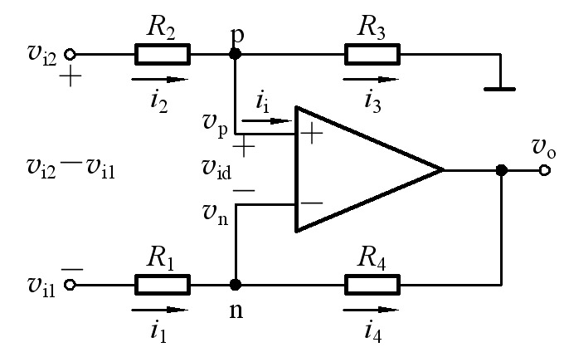
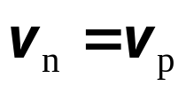
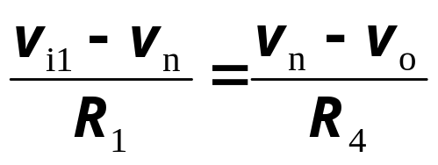
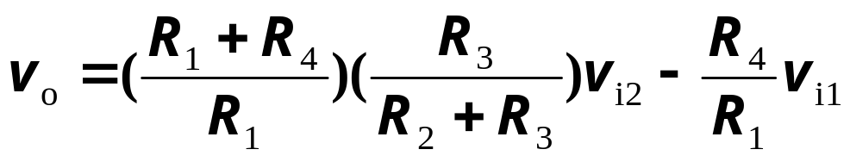
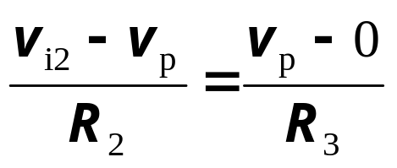
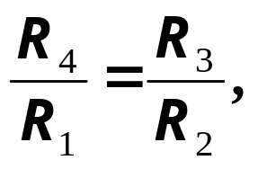
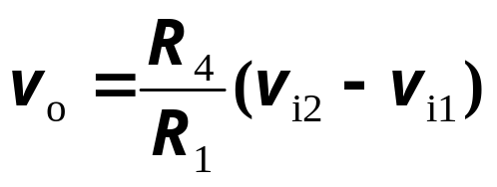


2.4.1 求差电路
从结构上看，它是反相输入和同相输入相结合的放大电路。
根据虚短、虚断和N、P点的KCL得：
当
则
若继续有
则

Slide 27
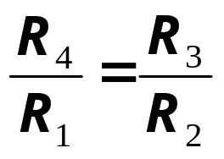
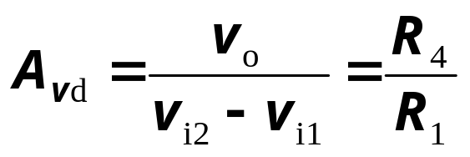
2.4.1 求差电路
时，
从放大器角度看
增益为
（该电路也称为差分电路或减法电路）

Slide 28
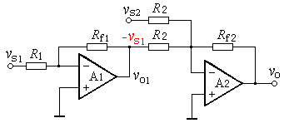
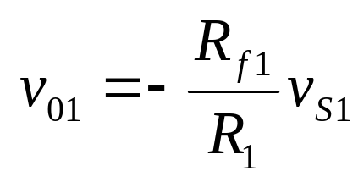
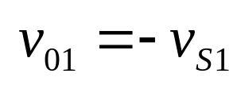
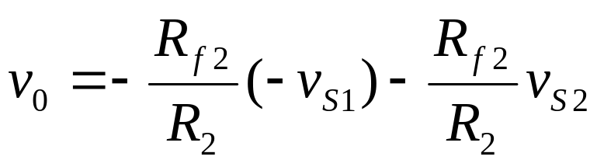
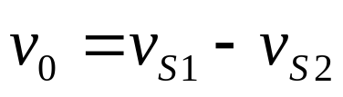
3. 减法电路（反相求和电路）
第一级：
若R₁=R_{f 1}，
第二级：
若R₂=R_{f 2} ，

Slide 29
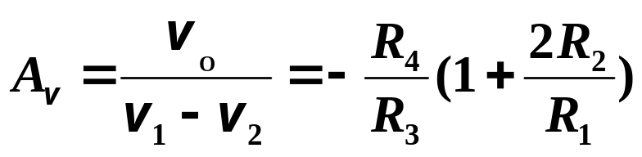
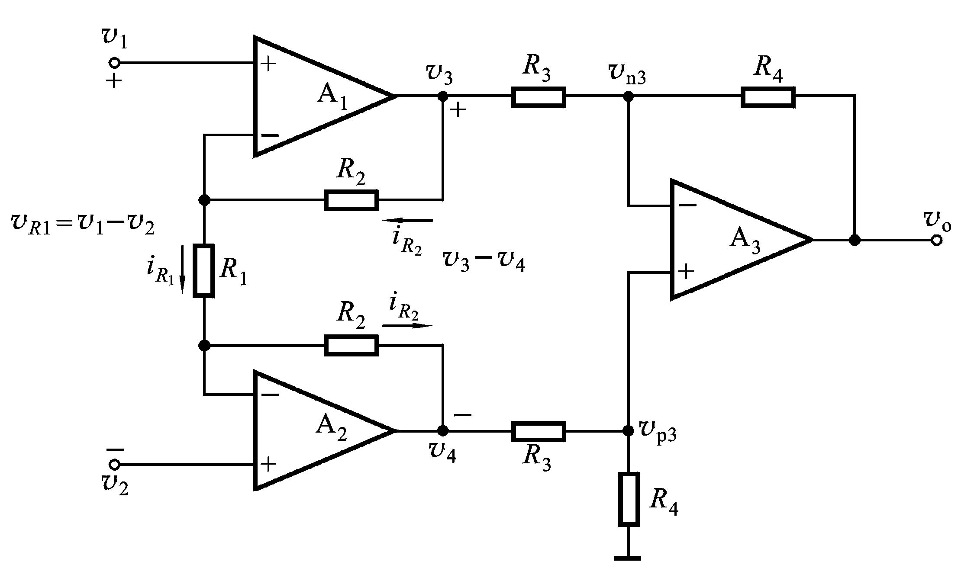
2.4.2 仪用放大器

Slide 30
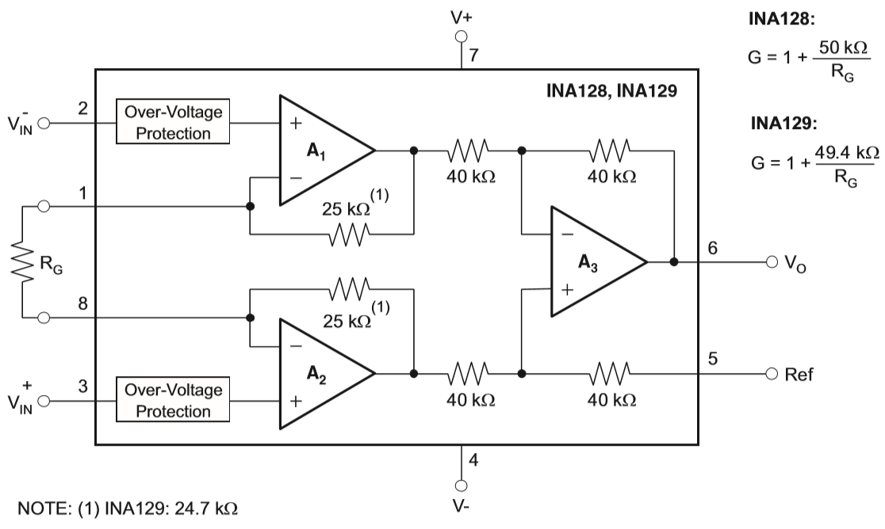
2.4.3 仪用放大器
INA128
2. 集成仪用放大器

Slide 31
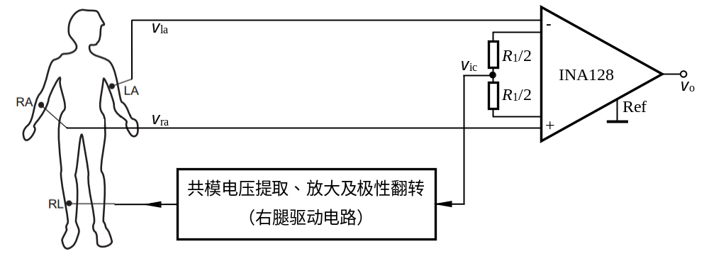

2.4.3 仪用放大器
3. 应用实例——心电信号放大电路
没有右腿驱动电路时，INA128输入端的共模电压：
+
v_{cm}
-

Slide 32








2.4.3 求和电路
根据虚短、虚断和N点的KCL得：
（该电路也称为加法电路）
若
则有

Slide 33









例2：
求v₀的数值。
解：

Slide 34







2.4.4 积分电路和微分电路
1. 积分电路
根据“虚短”，得
根据“虚断”，得
因此
电容器被充电，其充电电流为
设电容器C的初始电压为零，则
式中，负号表示v_{O}与v_{I}在相位上是相反的。
（积分运算）

Slide 35





2.4.4 积分电路和微分电路
1. 积分电路
当v_{I}为阶跃电压时，有
v_{O}与 t 成线性关系

Slide 36




利用积分运算的基本关系实现不同的功能
1) 输入为阶跃信号时的输出电压波形？
2) 输入为方波时的输出电压波形？
3) 输入为正弦波时的输出电压波形？
线性积分，延时
波形变换
移相

Slide 37



2.4.4 积分电路和微分电路
2. 微分电路
end

Slide 38






例2:画出积分器
的输出波形。
解：
(a) 阶跃输入信号
(b)方波输入信号
注意：当输入信号在某一个时间段等于零时，积分器的输出是不变的，保持前一个时间段的最终数值。因为虚地的原因，积分电阻 R 两端无电位差，因此C 不能放电，故输出电压保持不变。

Slide 39




2. 微分运算电路
虚地
限制输出电压幅值
为了克服集成运放的阻塞现象和自激振荡，实用电路应采取措施。
滞后补偿
运放由于某种原因进入非线性区而不能自动恢复的现象
限制输入电流
怎么识别微分运算电路？

Slide 40



Slide 41


Slide 42



Slide 43


